Slide 1
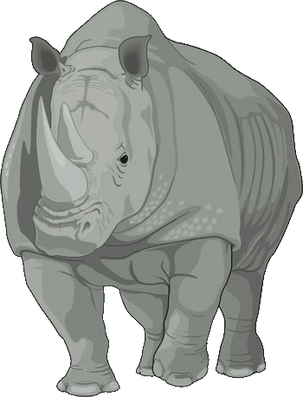
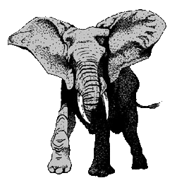
Самые большие животные планеты
www.zooclub.ru
Несколько миллионов лет назад динозавры были самыми крупными животными планеты. Некоторые из них удивляют своими размерами и весов и поныне. Но кто же сегодня является самым большим на планете животным? (рейтинг составлен на основе данных о весе, высоте и длине животных)
Notes:
https://zooclub.ru/samye/bolshie_zhivotnye_planety.shtml

Slide 2
СИНИЙ КИТ

Slide 3
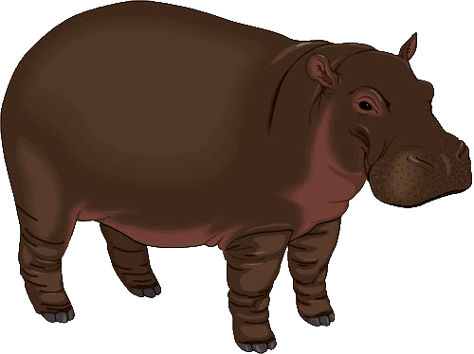
Даже самые большие динозавры не могут сравниться с размерами синего кита. Он по праву носит звание самого большого животного всех времен. Это животное в длину достигает тридцати метров. Для наглядности можно представить, что длина тела кита вместе с хвостом равна высоте стандартного девятиэтажного дома. Масса тела этих гигантов около 180 тонн. Один только язык весит порядка 3 тонн, как самка индийского слона. А вес его сердца сравним с весом маленького автомобиля – около 600 кг. Несмотря на свои размеры, киты развивают скорость до 35 км/ч. Легкие внушительных размеров позволяют животным находиться под водой до 20 минут.
Notes:
http://zooclub.ru/samye/bolshie_zhivotnye_planety.shtml

Slide 4
КАШАЛОТ

Slide 5
Кашалот – одно из самых больших животных на планете. Самцы способны вырастать до 20 метров в длину и весить до 50 тонн. Самки имеют более скромные размеры – 11-13 метров в длину, и весят они около 15 тонн. При этом у взрослых особей голова составляет около 35% от общей длины тела. Бывают особи более крупных размеров, но они крайне редки.
Notes:
http://zooclub.ru/samye/bolshie_zhivotnye_planety.shtml

Slide 6
Африканский слон

Slide 7
Самое большое наземное животное - африканский слон - занимает третье место в этом своеобразном рейтинге. При длине около 6-7 м и высоте в 3-3,5 м эти животные весят 6-12 тонн. Интересно, что африканские слоны могут бегать быстрее человека (35-40 км/ч), съедать 300 кг растительности в день, спать стоя и оплакивать умерших, подобно людям.
Notes:
http://zooclub.ru/samye/bolshie_zhivotnye_planety.shtml

Slide 8
Индийский слон

Slide 9
Индийский слон также имеет внушительные размеры. Длина тела этих азиатских гигантов 5,5-6 м, хвост тоже немаленький – 1-1,5 м. Высота слона, равная 2,5-3,5 м, сравнима с высотой стены квартиры в стандартной многоэтажке. Масса тела индийских слонов может достигать 5 тонн. Самки и размером, и весом уступают самцам. Эти животные живут в группах, возглавляемых самкой, общаются между собой с помощью различных звуков, жестов хоботом и поз.
Notes:
http://zooclub.ru/samye/bolshie_zhivotnye_planety.shtml

Slide 10
Южный морской слон

Slide 11
Южный морской слон хоть и занимает пятое место среди самых больших животных планеты, но он безоговорочный лидер по размерам среди плотоядных животных. Морские слоны могут достигать длины до 6 метров и массы тела до 4 тонн. Эти животные способны оставаться под водой очень долго (официальный рекорд – почти 2 часа) и погружаться под воду более чем на 1300 м. Стоит также отметить, что морские слоны проводят в океане почти всю свою жизнь.
Notes:
http://zooclub.ru/samye/bolshie_zhivotnye_planety.shtml

Slide 12
бегемот

Slide 13
Средний вес бегемота (гиппопотама) – 3 тонны, но это не предел, так как эти животные набирают вес всю жизнь. После 10 лет жизни самцы начинаю увеличивать массу тела быстрее, чем самки, впоследствии эта разница становится более заметной. Высота бегемота около 1,5-1,65 м, длина тела превышает 3 м, а иногда и 5-ть. Интересный факт: одна только шкура гиппопотама может весить полтонны. А зубы у бегемотов растут всю жизнь и могут достигать полуметровой длины.
Notes:
http://zooclub.ru/samye/bolshie_zhivotnye_planety.shtml

Slide 14
Белый носорог

Slide 15
Белый носорог является вторым по величине наземным травоядным животным в мире. Взрослые особи могут вырастать в длину до 3,8-4,2 м, а в высоту – до 1,5-2 м. Средний вес этих животных примерно 3 тонны, но встречаются особи весом и до 8 тонн. Интересно, что белые носороги на самом деле не белые. Окрас их тела серый, а на голове у них имеются два острых кератиновых рога.
Notes:
http://zooclub.ru/samye/bolshie_zhivotnye_planety.shtml

Slide 16
морж

Slide 17
Морж – древнее крупное животное. Найденные в бухте Сан-Франциско окаменелости моржа, возраст которых примерно 28000 лет, доказывают, что моржи существовали во времена последнего ледникового периода. Сейчас, как и тогда, эти гиганты, длинной около 3 м и весом до 2 тонн, хорошо приспособлены к жизни в ледяной воде Арктики. И кто бы мог подумать, что любимым лакомством этих здоровяков является мясо моллюсков.
Notes:
http://zooclub.ru/samye/bolshie_zhivotnye_planety.shtml

Slide 18
Черный носорог

Slide 19
Черный носорог несколько мельче, чем белый. Вес этих животных редко превышает 1,5 тонны, а длина тела - 3-3,5 м. Несмотря на достаточно большие размеры, черные носороги активно уничтожаются людьми для различных нужд. Их слабое зрение и привычка ходить практически одними и теми же тропами делает их легкой добычей для охотников. Естественных врагов у черных носорогов нет, поэтому, если эти крупные животные однажды исчезнут, – это будет полностью вина человека.
Notes:
http://zooclub.ru/samye/bolshie_zhivotnye_planety.shtml

Slide 20
Гребнистый крокодил

Slide 21
Гребнистый крокодил занимает в ТОП 10 предпоследнее место. Он превосходит других участников по длине тела, которая у него может достигать 5 метров, но уступает им в весе (максимальный вес до 1,5 т). Однако гребнистый (морской) крокодил является самой крупной рептилией на планете.
Notes:
http://zooclub.ru/samye/bolshie_zhivotnye_planety.shtml

Slide 22
Современные животные ничуть не уступают по размерам динозаврам, а порой и превосходят их. Для сохранения такого положения человечеству необходимо осознавать последствия своих действий и беречь окружающую среду.
Notes:
http://zooclub.ru/samye/bolshie_zhivotnye_planety.shtml

